Slide 1
Przygotowanie planów badawczych
Jakub Rybacki

Slide 2
Co to jest nauka?
Podręcznik: Odkrywanie zjawisk przyczynowo skutkowych
Realna działalność naukowa: przygotowanie publikacji – raportów badawczych.

Slide 3
Jak zbudowane jest typowe opracowanie naukowe?
Abstrakt - Akapit streszczenia, który ma przedstawić badanie i zachęcić do przeczytania. To najważniejsza część pracy!
Wstęp – jednostronicowe przedstawienie tez / hipotez / pytań badawczych oraz dalszej struktury pracy
Przegląd literatury – opracowanie
Przedstawienie wykorzystanych danych – statystyki opisowe etc.
Przedstawiamy aparat analityczny, metodologię etc.
Omawiamy wyniki zastosowanej analizy
Konkluzje oraz ewentualna dyskusja

Slide 4
Zadanie 1: Wybór tematu i problemu badawczego

Slide 5
Wstęp i sformułowanie hipotez – Hipoteza jest mierzalna!
ŹLE: Strony social media teatrów cieszą dużym zainteresowaniem fanów, którzy dzięki “szczerej” obecności w ich przestrzeni, tworzą potencjał dla wypełnienia koncepcji interakcyjności teatru.
DOBRZE: Teatry mają wystarczająco duży odsetek fanów śledzących profile social media, który spełnia definicje cyfrowej interakcyjności teatru (tj. przynajmniej XX proc.).

Slide 6
Formułujemy cele
Simple
Measurable
Achievable
Relevant
Time-Bounded

Slide 7
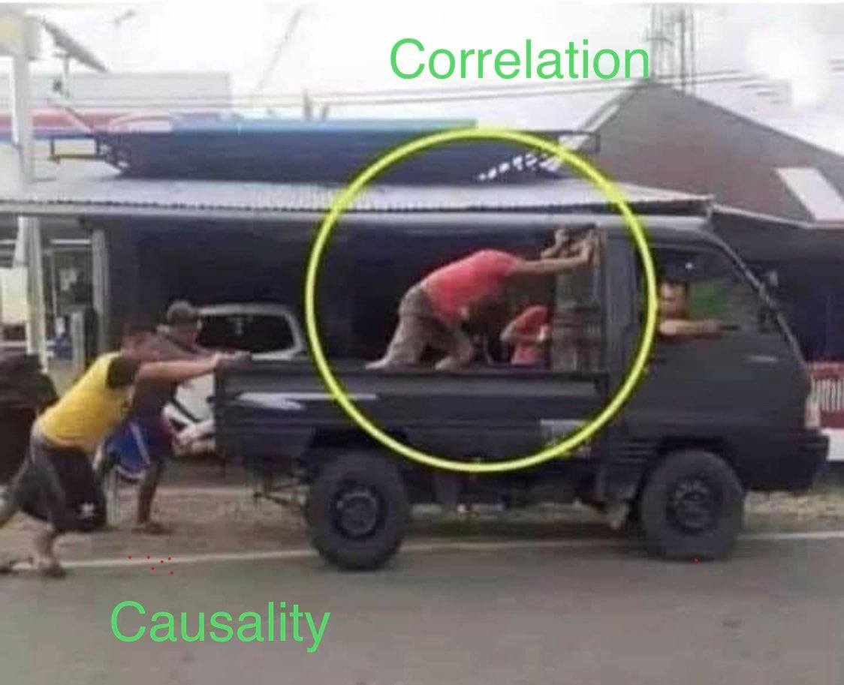
Dylemat: Przyczynowość i korelacja
Link
Baza danych – dziwne korelacje

Slide 8
Zadanie 2: Przygotowanie literatury badawczej

Slide 9
Jakie narzędzia wykorzystywać?
Google Scholar – otwarta przeglądarka Google dla tekstów naukowych
Bazy danych online BUW - dostęp do wydawnictw:
4 duże wydawnictwa: ScienceDirect, JSTOR & Scopus (Elsevier), Taylor & Francis, Springer, Wiley Online Library,
2 uniwersyteckie: Oxford & Cambridge University Press
EMIS – raporty branżowe
Zarządzanie wiedzą – przykład Mendeley
Alternatywy: Link

Slide 10
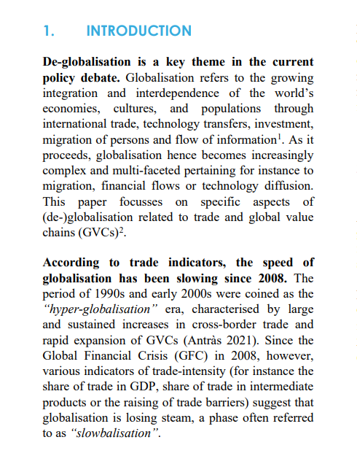
Praca - przydatna technika
Raporty takich instytucji jak Komisja Europejska czy OECD często mają następującą strukturę:
Pogrubione zdanie wprowadzające
Reszta paragrafu.
Jeżeli usuniemy resztę paragrafu to zdania wprowadzające ułożą się w historię.
Taki układ odzwierciedla sposób w jaki tworzony jest raport – najpierw powstaje konspekt z głównymi zagadnieniami, potem treść.
Chcemy wykorzystać podobny styl.

Slide 11
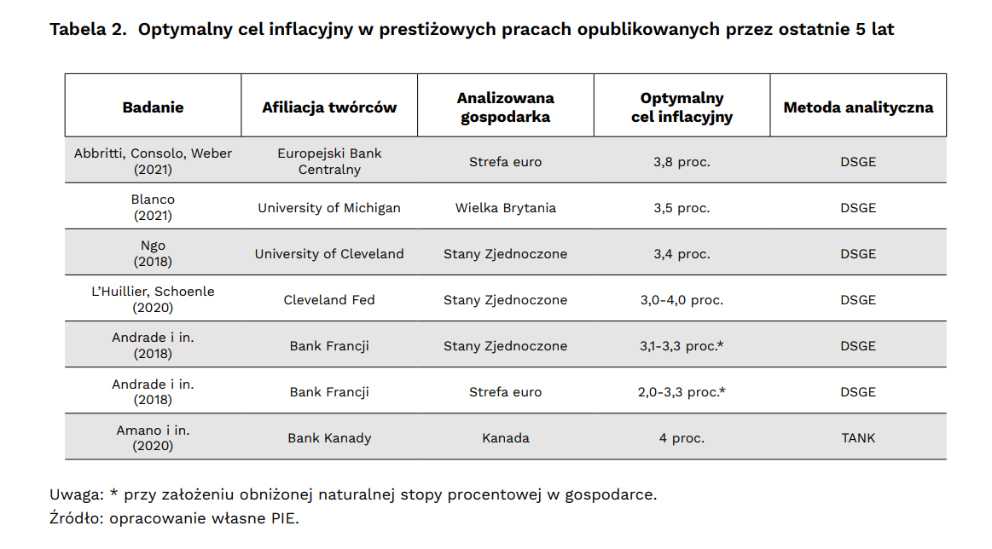
Praca – kolejna przydatna technika
Dysponujemy głównymi myślami badawczymi.
Teraz warto usystematyzować naszą pracę pod względem spójności literatury.
Pomaga bardzo proste podejście – tabela z opisem wspólnych mierników

Slide 12
W domu
Cel: Przygotować stronicowy konspekt, najlepiej z gotową bibliografią naukową.
Wytyczne
Załączamy artykuły opublikowane wyłącznie po 2015 roku
Najlepiej wyłącznie w opublikowanych czasopismach
Styl bibliografii: APA – American Psychological Associacion (7th edition)

Slide 13

Kilka pojęć – Working Paper
To raport z prowadzonego badania w formie roboczej.
Dostępne publicznie praktycznie od razu po napisaniu.
Korzystając godzimy się z ryzykiem, że praca może zawierać błędy merytoryczne.
Przykład: strona Wydziału
Czemu publikujemy Working papers?
Link

Slide 14
Kilka pojęć – Peer review
To proces recenzji Working Paper
Badanie oceniane przez 2-3 osoby
Oceniający są anonimowi, autor nie.
Ciekawe teksty (ang.):
Publishing as a prostitution – dużo o różnych bodźcach motywacyjnych
Affiliation matters – prestiżowy uniwersytet dużo znaczy.

Slide 15
Kilka pojęć – Impact factor
Czasopisma naukowe mają różny poziom merytoryczny. Do oceny można wykorzystać kilka współczynników.
Impact Factor – w skrócie: liczba odniesień do liczby publikacji
Wiki
Wykaz Ministerstwa Szkolnictwa i Nauki:
Ranking czasopism od 20-200 pkt, im więcej tym lepiej.
Niektóre wybory polityczne.
Przydatna strona punktoza.pl

Slide 16
Zadanie 3: Dobór danych i metod badawczych

Slide 17

Kiedy używamy badań ilościowych?
Badanie ilościowe:
Eksploracja, opis widocznych trendów w szerokiej populacji.
Badanie jakościowe:
Małe populacje np. mniejszości
Metody: Focus

Slide 18
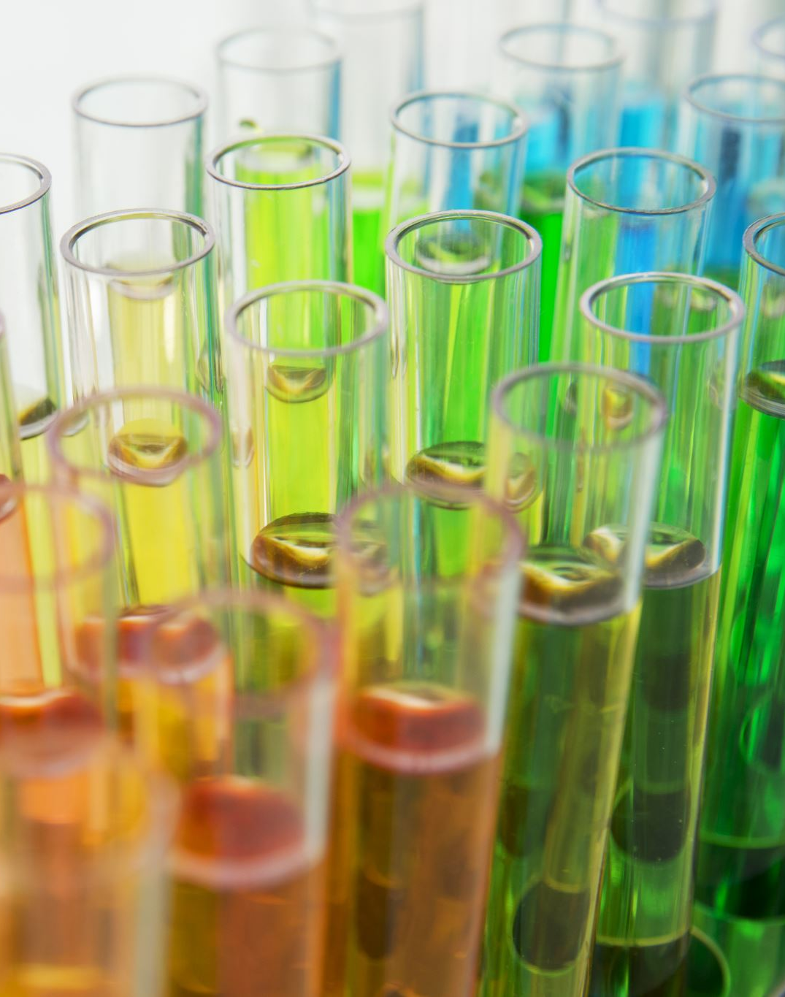
Badania populacji
Przekrojowe
Odpowiedzi respondentów zebrane w jednym okresie czasowym
Przykładowe metody: ANOVA, regresje liniowe
Trendów (szeregów czasowych)
Zbiorcze wyniki obserwowane w czasie
Metody: Modele szeregów czasowych to filtry, regresje
Kohort i panelowe
Analizujemy zmiany konkretnych osób w czasie i miejscu
Regresje panelowe

Slide 19
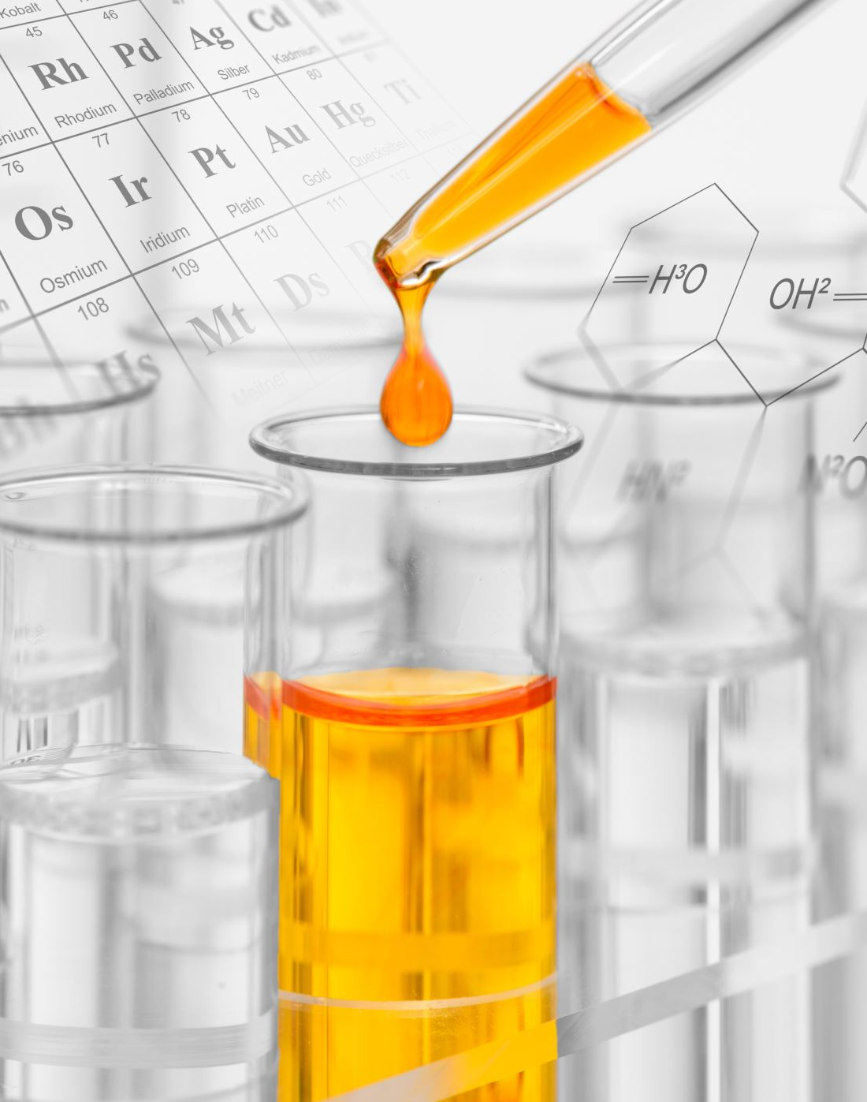
Zakres analiz
Badania eksperymentalne
Badania quasi-eksperymentalne
Badania nieeksperymentalne

Slide 20

Ograniczone zaufanie do wniosków
Błąd ekologiczny:
Dostępne dane często nie będą w stanie odzwierciedlić dokładnie problemu.
Redukcjonizm:
Zastosowane techniki statystyczne przyjmują uproszczenia.

Slide 21
Dodatkowa literatura:
Kwestionariusze, wywiady i pomiary postaw – A.N Oppenheim, Wydawnictwo Zysk i S-ka – rozdział 1

